Slide 1
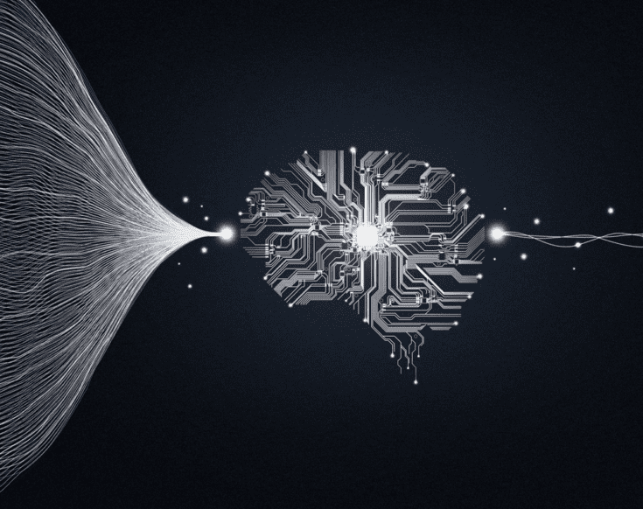

Exploring Generalization in Deep Reinforcement Learning for Control Tasks
Àlex Montoya Pérez
Anders Jonsson & Sergio Calo Oliveira
Grau en Enginyeria en Informàtica

Slide 2

OVERVIEW
INTRODUCTION
01
BACKGROUND THEORY
02
METHODOLOGY
03
EXPERIMENT EVALUATION
04
DISCUSSIONS, CONCLUSION & FUTURE WORK
05

Slide 3
OVERVIEW
INTRODUCTION
01
BACKGROUND THEORY
02
METHODOLOGY
03
EXPERIMENT EVALUATION
04
DISCUSSIONS, CONCLUSION & FUTURE WORK
05

Slide 4
OVERVIEW
INTRODUCTION
01
BACKGROUND THEORY
02
METHODOLOGY
03
EXPERIMENT EVALUATION
04
DISCUSSIONS, CONCLUSION & FUTURE WORK
05

Slide 5
OVERVIEW
INTRODUCTION
01
BACKGROUND THEORY
02
METHODOLOGY
03
EXPERIMENT EVALUATION
04
DISCUSSIONS, CONCLUSION & FUTURE WORK
05

Slide 6
OVERVIEW
INTRODUCTION
01
BACKGROUND THEORY
02
METHODOLOGY
03
EXPERIMENT EVALUATION
04
DISCUSSIONS, CONCLUSION & FUTURE WORK
05

Slide 7
OVERVIEW
INTRODUCTION
01
BACKGROUND THEORY
02
METHODOLOGY
03
EXPERIMENT EVALUATION
04
DISCUSSIONS, CONCLUSION & FUTURE WORK
05

Slide 8
1.1 INTRODUCTION
Artificial Intelligence
Supervised Learning
Unsupervised Learning
Reinforcement Learning
Machine
Learning

Slide 9
1.1 INTRODUCTION
Artificial Intelligence
Supervised Learning
Unsupervised Learning
Reinforcement Learning
Machine
Learning
Deep Learning
Deep Learning

Slide 10
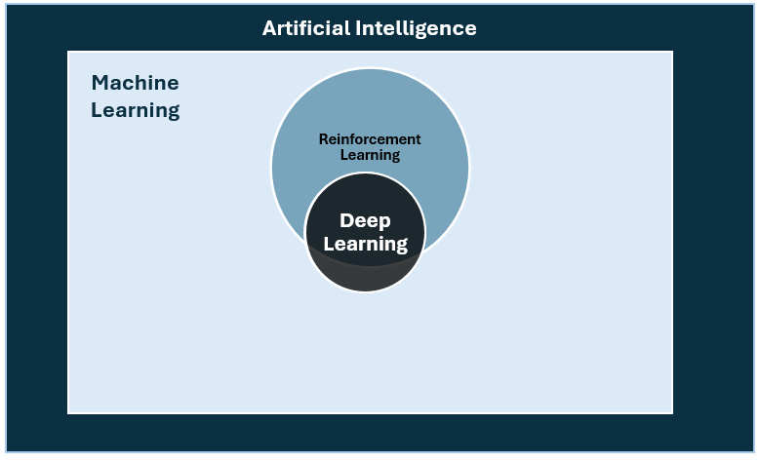
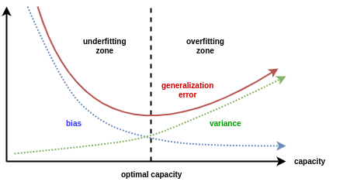
1.2 OBJECTIVE
Artificial Intelligence
Training: Learning Efficiency.
Generalization: Adaptability to different environments.

Slide 11
OVERVIEW
INTRODUCTION
01
BACKGROUND THEORY
02
METHODOLOGY
03
EXPERIMENT EVALUATION
04
DISCUSSIONS, CONCLUSION & FUTURE WORK
05

Slide 12
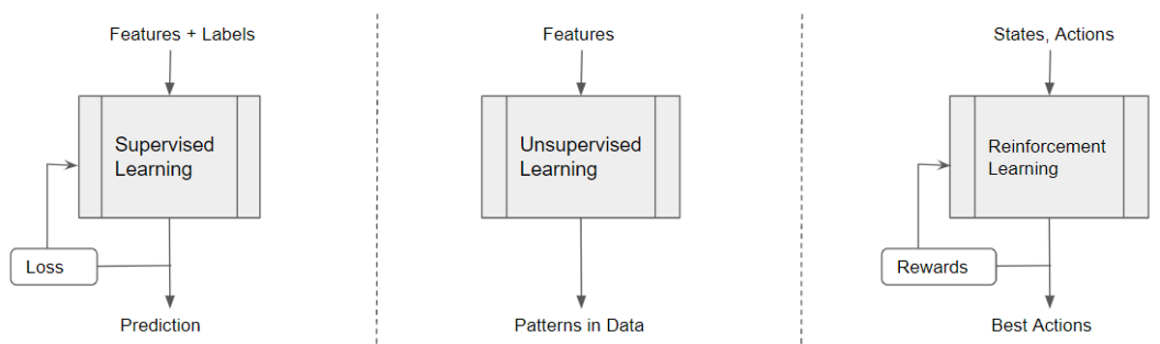
2.1 Reinforcement Learning
Artificial Intelligence

Slide 13


2.1 Reinforcement Learning
Artificial Intelligence

Slide 14
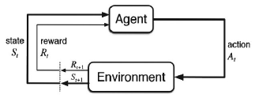
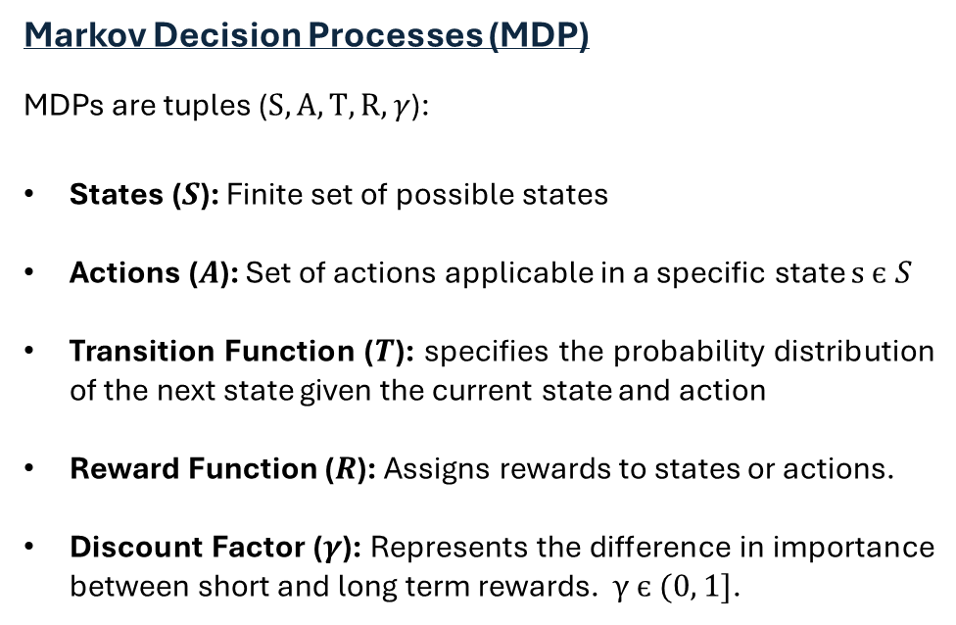
2.1 Reinforcement Learning
Artificial Intelligence
Markov Decision Processes (MDP)
MDPs are tuples ($S, A, T, R,γ$):
States ($S$): Finite set of possible states
Actions ($A$): Set of actions applicable in a specific state $s є S$
Transition Function ($T$): specifies the probability distribution of the next state given the current state and action
Reward Function ($R$): Assigns rewards to states or actions.
Discount Factor ($γ$): Represents the difference in importance between short and long term rewards. $γ є (0, 1]$.

Slide 15
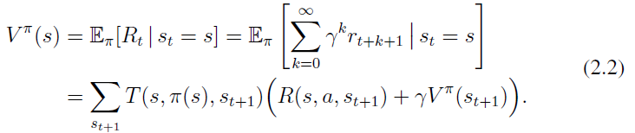
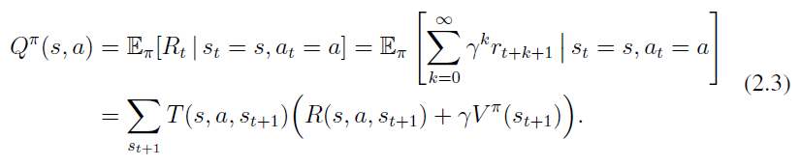
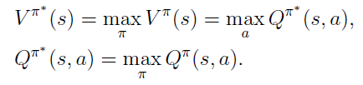
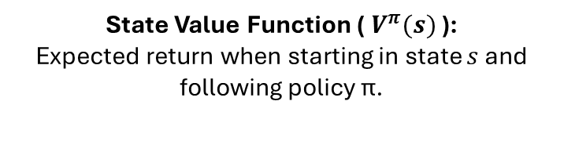
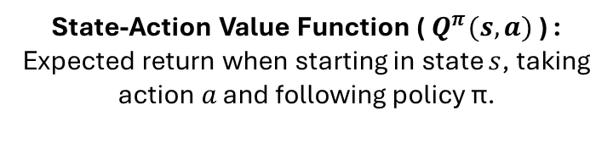
2.1 Reinforcement Learning
Artificial Intelligence
Policies and Value Functions
A policy π represents a strategy that dictates the agent’s behavior in an environment.
State Value Function ($V^{π}(s)$ ):
Expected return when starting in state $s$ and following policy π.
State-Action Value Function ($Q^{π}(s,a)$ ) :
Expected return when starting in state $s$, taking action $a$ and following policy π.
Goal in MDP: Find the best policy, maximizing the value function for all states

Slide 16
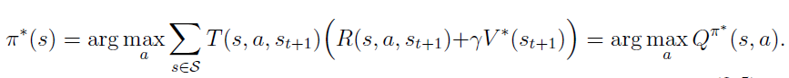
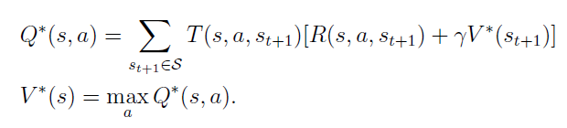
2.1 Reinforcement Learning
Artificial Intelligence
Bellman Optimality Equation
π*(s): for any state 𝑠 is the action 𝑎 that maximizes the sum of the immediate reward and the discounted value of the next state, averaged over all possible next states 𝑠_{t+1}
This can also be expressed using the optimal Q-value:
This allows for learning Q-functions instead of V-functions in model-free approaches when transition and reward functions are unknown.
Notes:
La Bellman Optimality Equation nos indica qu ela politcia que satisface esta eq. es una política.
Derivar métodos para que optimizen la Q

Slide 17
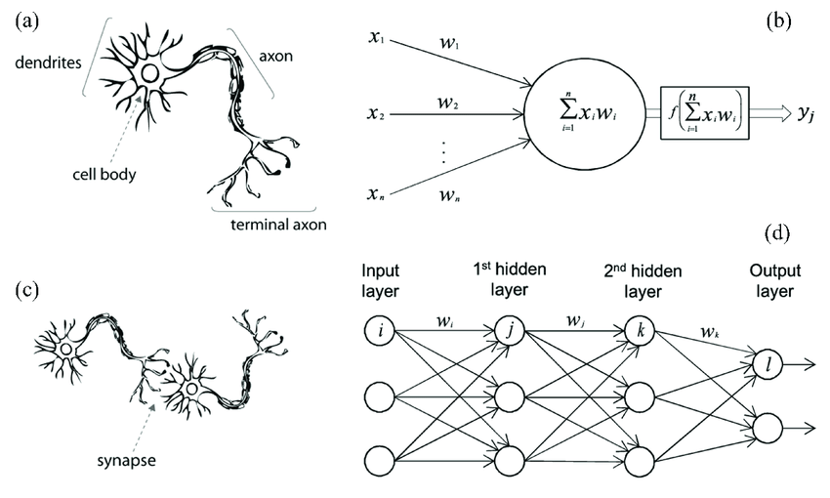
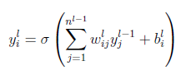
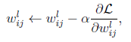
2.2 Deep Learning
Training Procedure
Initialization: Randomly initialize the θ.
Forward Propagation
Backward Propagation
Repeat steps 2 and 3
Artificial Intelligence

Slide 18
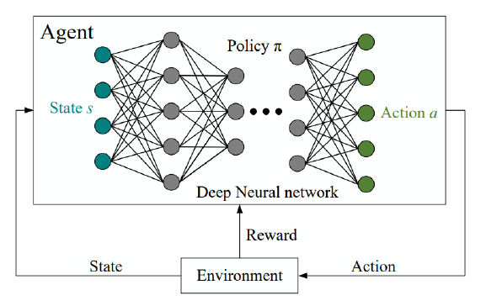
2.3 Deep Reinforcement Learning
Artificial Intelligence
Notes:
Patametriar la política con redes neuronales

Slide 19
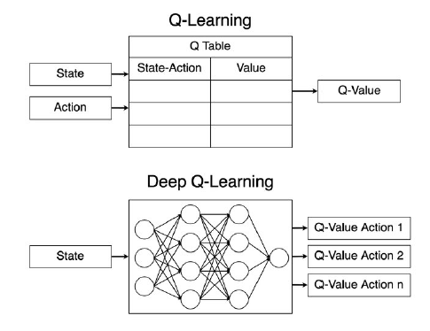
2.3 Deep Reinforcement Learning
Q-Learning
Goal: Learn a policy that maximizes long-term accumulated rewards by estimating Q-values.
Artificial Intelligence
Notes:
Deep Q Network (DQN) es un algoritmo de aprendizaje por refuerzo que combina Q-learning con redes neuronales profundas para manejar entornos complejos y de alta dimensionalidad. En Q-learning, el objetivo es aprender una política que maximice las recompensas acumuladas a largo plazo mediante la estimación de valores Q, que representan la utilidad esperada de tomar una acción en un estado particular. DQN utiliza una red neuronal profunda para aproximar estos valores Q, permitiendo así gestionar grandes espacios de estado y acción que serían inabordables con métodos tradicionales. Además, DQN introduce técnicas clave como la experiencia de repetición, que almacena y reutiliza experiencias pasadas para romper la correlación entre observaciones consecutivas, y la red de objetivos, que estabiliza el entrenamiento al mantener una copia fija y periódicamente actualizada de la red Q objetivo. Estas innovaciones han permitido a DQN superar el rendimiento humano en varios juegos de Atari, demostrando su eficacia en entornos complejos.

Slide 20
2.3 Deep Reinforcement Learning
Q-Learning
Goal: Learn a policy that maximizes long-term accumulated rewards by estimating Q-values.
DQN
The DQN algorithm employs two multilayer perceptron ANN:
Eval-net: ANN responsible for calculating the actual Q-Value based on the current state-action pairs.
Target-net: A replica of the Eval-net, updated at regular intervals to maintain stability during training by providing consistent Q-value targets
Artificial Intelligence
Notes:
Deep Q Network (DQN) es un algoritmo de aprendizaje por refuerzo que combina Q-learning con redes neuronales profundas para manejar entornos complejos y de alta dimensionalidad. En Q-learning, el objetivo es aprender una política que maximice las recompensas acumuladas a largo plazo mediante la estimación de valores Q, que representan la utilidad esperada de tomar una acción en un estado particular. DQN utiliza una red neuronal profunda para aproximar estos valores Q, permitiendo así gestionar grandes espacios de estado y acción que serían inabordables con métodos tradicionales. Además, DQN introduce técnicas clave como la experiencia de repetición, que almacena y reutiliza experiencias pasadas para romper la correlación entre observaciones consecutivas, y la red de objetivos, que estabiliza el entrenamiento al mantener una copia fija y periódicamente actualizada de la red Q objetivo. Estas innovaciones han permitido a DQN superar el rendimiento humano en varios juegos de Atari, demostrando su eficacia en entornos complejos.

Slide 21
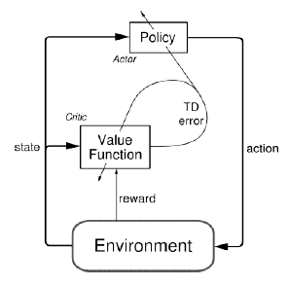
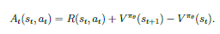
2.3 Deep Reinforcement Learning
Actor-Critic
Unlike traditional TD methods where a single value function represents both policy and value estimates, AC methods maintain separate structures for these components.
Actor: Responsible for decision-making, the actor selects actions according to the prevailing policy
Critic: Assesses the actor’s decisions, the critic estimates the value function and evaluates the actor’s actions. offering feedback on their efficacy.
Advantage Function: primary feedback signal, guiding learning
for both the actor and the critic.
Artificial Intelligence
Notes:
Deep Q Network (DQN) es un algoritmo de aprendizaje por refuerzo que combina Q-learning con redes neuronales profundas para manejar entornos complejos y de alta dimensionalidad. En Q-learning, el objetivo es aprender una política que maximice las recompensas acumuladas a largo plazo mediante la estimación de valores Q, que representan la utilidad esperada de tomar una acción en un estado particular. DQN utiliza una red neuronal profunda para aproximar estos valores Q, permitiendo así gestionar grandes espacios de estado y acción que serían inabordables con métodos tradicionales. Además, DQN introduce técnicas clave como la experiencia de repetición, que almacena y reutiliza experiencias pasadas para romper la correlación entre observaciones consecutivas, y la red de objetivos, que estabiliza el entrenamiento al mantener una copia fija y periódicamente actualizada de la red Q objetivo. Estas innovaciones han permitido a DQN superar el rendimiento humano en varios juegos de Atari, demostrando su eficacia en entornos complejos.

Slide 22
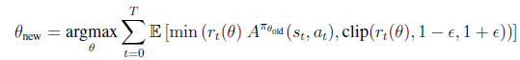
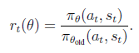
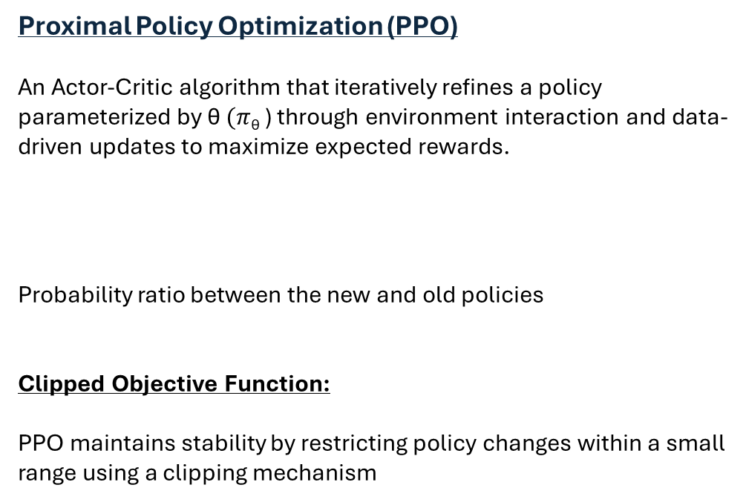
2.3 Deep Reinforcement Learning
Proximal Policy Optimization (PPO)
An Actor-Critic algorithm that iteratively refines a policy parameterized by θ $(π$_{ϑ} ) through environment interaction and data-driven updates to maximize expected rewards.
Probability ratio between the new and old policies
Clipped Objective Function:
PPO maintains stability by restricting policy changes within a small range using a clipping mechanism
Artificial Intelligence
Notes:
Deep Q Network (DQN) es un algoritmo de aprendizaje por refuerzo que combina Q-learning con redes neuronales profundas para manejar entornos complejos y de alta dimensionalidad. En Q-learning, el objetivo es aprender una política que maximice las recompensas acumuladas a largo plazo mediante la estimación de valores Q, que representan la utilidad esperada de tomar una acción en un estado particular. DQN utiliza una red neuronal profunda para aproximar estos valores Q, permitiendo así gestionar grandes espacios de estado y acción que serían inabordables con métodos tradicionales. Además, DQN introduce técnicas clave como la experiencia de repetición, que almacena y reutiliza experiencias pasadas para romper la correlación entre observaciones consecutivas, y la red de objetivos, que estabiliza el entrenamiento al mantener una copia fija y periódicamente actualizada de la red Q objetivo. Estas innovaciones han permitido a DQN superar el rendimiento humano en varios juegos de Atari, demostrando su eficacia en entornos complejos.

Slide 23
OVERVIEW
INTRODUCTION
01
BACKGROUND THEORY
02
METHODOLOGY
03
EXPERIMENT EVALUATION
04
DISCUSSIONS, CONCLUSION & FUTURE WORK
05

Slide 24




3.1 Environment
Artificial Intelligence
Notes:
Deep Q Network (DQN) es un algoritmo de aprendizaje por refuerzo que combina Q-learning con redes neuronales profundas para manejar entornos complejos y de alta dimensionalidad. En Q-learning, el objetivo es aprender una política que maximice las recompensas acumuladas a largo plazo mediante la estimación de valores Q, que representan la utilidad esperada de tomar una acción en un estado particular. DQN utiliza una red neuronal profunda para aproximar estos valores Q, permitiendo así gestionar grandes espacios de estado y acción que serían inabordables con métodos tradicionales. Además, DQN introduce técnicas clave como la experiencia de repetición, que almacena y reutiliza experiencias pasadas para romper la correlación entre observaciones consecutivas, y la red de objetivos, que estabiliza el entrenamiento al mantener una copia fija y periódicamente actualizada de la red Q objetivo. Estas innovaciones han permitido a DQN superar el rendimiento humano en varios juegos de Atari, demostrando su eficacia en entornos complejos.

Slide 25
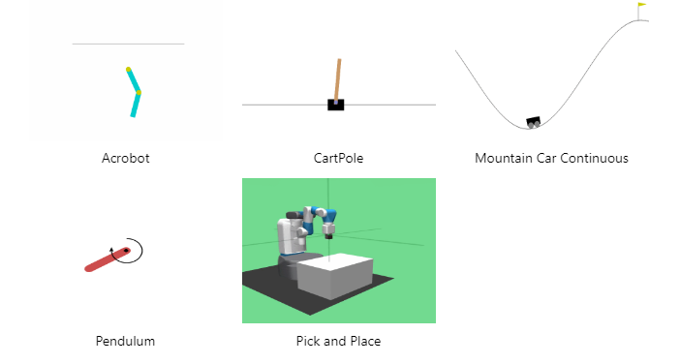
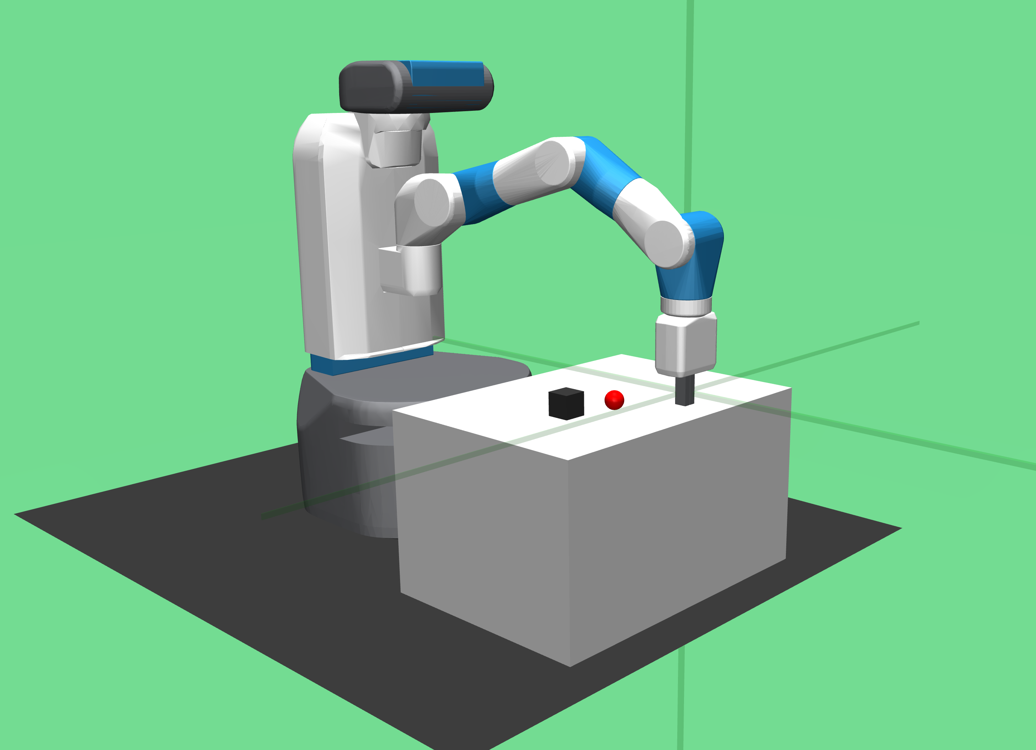
3.1 Environment
Control Tasks
Custom Pick And Place
Notes:
Deep Q Network (DQN) es un algoritmo de aprendizaje por refuerzo que combina Q-learning con redes neuronales profundas para manejar entornos complejos y de alta dimensionalidad. En Q-learning, el objetivo es aprender una política que maximice las recompensas acumuladas a largo plazo mediante la estimación de valores Q, que representan la utilidad esperada de tomar una acción en un estado particular. DQN utiliza una red neuronal profunda para aproximar estos valores Q, permitiendo así gestionar grandes espacios de estado y acción que serían inabordables con métodos tradicionales. Además, DQN introduce técnicas clave como la experiencia de repetición, que almacena y reutiliza experiencias pasadas para romper la correlación entre observaciones consecutivas, y la red de objetivos, que estabiliza el entrenamiento al mantener una copia fija y periódicamente actualizada de la red Q objetivo. Estas innovaciones han permitido a DQN superar el rendimiento humano en varios juegos de Atari, demostrando su eficacia en entornos complejos.

Slide 26
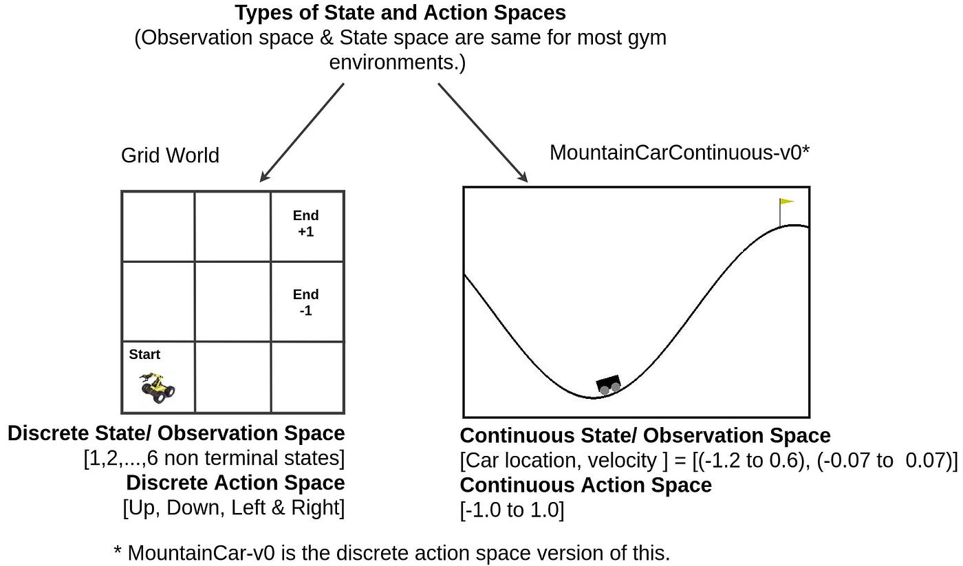
Thesis Orientation
Problem with DQN and Continuous Actions
Q-value functions assigns an expected value to each state-action pair. In a continuous action space, the number of possible actions is infinite.
Notes:
Deep Q Network (DQN) es un algoritmo de aprendizaje por refuerzo que combina Q-learning con redes neuronales profundas para manejar entornos complejos y de alta dimensionalidad. En Q-learning, el objetivo es aprender una política que maximice las recompensas acumuladas a largo plazo mediante la estimación de valores Q, que representan la utilidad esperada de tomar una acción en un estado particular. DQN utiliza una red neuronal profunda para aproximar estos valores Q, permitiendo así gestionar grandes espacios de estado y acción que serían inabordables con métodos tradicionales. Además, DQN introduce técnicas clave como la experiencia de repetición, que almacena y reutiliza experiencias pasadas para romper la correlación entre observaciones consecutivas, y la red de objetivos, que estabiliza el entrenamiento al mantener una copia fija y periódicamente actualizada de la red Q objetivo. Estas innovaciones han permitido a DQN superar el rendimiento humano en varios juegos de Atari, demostrando su eficacia en entornos complejos.

Slide 27
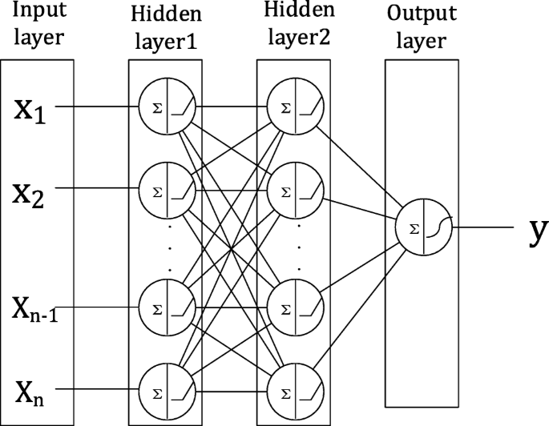
3.2 Deep Reinforcement Learning Agent
Actor and Critic Networks: Actor
Discrete
Actions
Continuous
Actions
# Neurons = # Actions
n = # Dimensions
# Neurons = 256
Activation Funtion: ReLu
Notes:
Deep Q Network (DQN) es un algoritmo de aprendizaje por refuerzo que combina Q-learning con redes neuronales profundas para manejar entornos complejos y de alta dimensionalidad. En Q-learning, el objetivo es aprender una política que maximice las recompensas acumuladas a largo plazo mediante la estimación de valores Q, que representan la utilidad esperada de tomar una acción en un estado particular. DQN utiliza una red neuronal profunda para aproximar estos valores Q, permitiendo así gestionar grandes espacios de estado y acción que serían inabordables con métodos tradicionales. Además, DQN introduce técnicas clave como la experiencia de repetición, que almacena y reutiliza experiencias pasadas para romper la correlación entre observaciones consecutivas, y la red de objetivos, que estabiliza el entrenamiento al mantener una copia fija y periódicamente actualizada de la red Q objetivo. Estas innovaciones han permitido a DQN superar el rendimiento humano en varios juegos de Atari, demostrando su eficacia en entornos complejos.

Slide 28
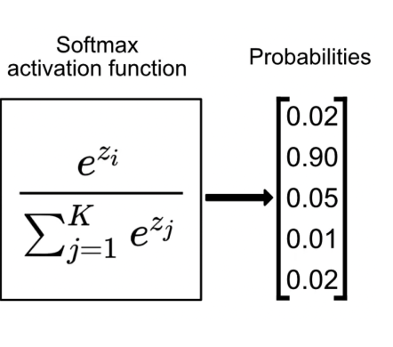
3.2 Deep Reinforcement Learning Agent
Actor and Critic Networks: Actor
Action | Probability
Left | 1/10
Right | 3/10
Up | 5/10
Down | 1/10
Categorical
Distribution
Discrete
Actions
Continuous
Actions
# Neurons = # Actions
n = # Dimensions
# Neurons = 256
Activation Funtion: ReLu
Notes:
Deep Q Network (DQN) es un algoritmo de aprendizaje por refuerzo que combina Q-learning con redes neuronales profundas para manejar entornos complejos y de alta dimensionalidad. En Q-learning, el objetivo es aprender una política que maximice las recompensas acumuladas a largo plazo mediante la estimación de valores Q, que representan la utilidad esperada de tomar una acción en un estado particular. DQN utiliza una red neuronal profunda para aproximar estos valores Q, permitiendo así gestionar grandes espacios de estado y acción que serían inabordables con métodos tradicionales. Además, DQN introduce técnicas clave como la experiencia de repetición, que almacena y reutiliza experiencias pasadas para romper la correlación entre observaciones consecutivas, y la red de objetivos, que estabiliza el entrenamiento al mantener una copia fija y periódicamente actualizada de la red Q objetivo. Estas innovaciones han permitido a DQN superar el rendimiento humano en varios juegos de Atari, demostrando su eficacia en entornos complejos.

Slide 29
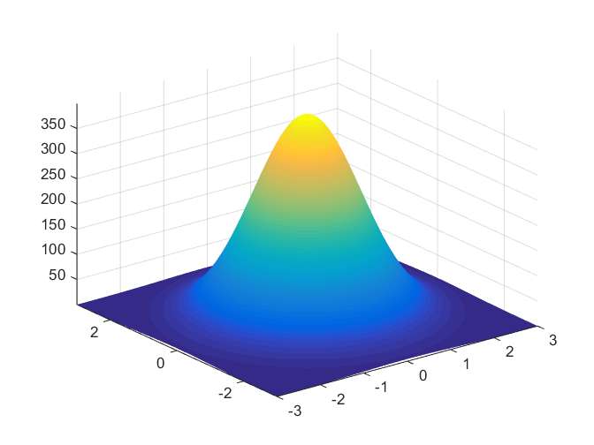
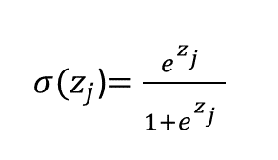
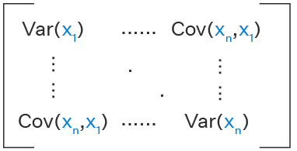
3.2 Deep Reinforcement Learning Agent
Actor and Critic Networks: Actor
Action | Probability
Left | 1/10
Right | 3/10
Up | 5/10
Down | 1/10
Categorical
Distribution
Discrete
Actions
Continuous
Actions
Sigmoid
Activation function
Covairance
Matrix
# Neurons = # Actions
n = # Dimensions
# Neurons = 256
Activation Funtion: ReLu
Multivariate
Normal
Distribution
Notes:
Deep Q Network (DQN) es un algoritmo de aprendizaje por refuerzo que combina Q-learning con redes neuronales profundas para manejar entornos complejos y de alta dimensionalidad. En Q-learning, el objetivo es aprender una política que maximice las recompensas acumuladas a largo plazo mediante la estimación de valores Q, que representan la utilidad esperada de tomar una acción en un estado particular. DQN utiliza una red neuronal profunda para aproximar estos valores Q, permitiendo así gestionar grandes espacios de estado y acción que serían inabordables con métodos tradicionales. Además, DQN introduce técnicas clave como la experiencia de repetición, que almacena y reutiliza experiencias pasadas para romper la correlación entre observaciones consecutivas, y la red de objetivos, que estabiliza el entrenamiento al mantener una copia fija y periódicamente actualizada de la red Q objetivo. Estas innovaciones han permitido a DQN superar el rendimiento humano en varios juegos de Atari, demostrando su eficacia en entornos complejos.

Slide 30
3.2 Deep Reinforcement Learning Agent
Actor and Critic Networks: Critic
Simpler due to its straightforward task of estimating state value, requiring only a single scalar output.
(Estimated Value)
# Neurons = # Actions
Activation Funtion: ReLu
n = # Dimensions
# Neurons = 256
Activation Funtion: ReLu
Notes:
Deep Q Network (DQN) es un algoritmo de aprendizaje por refuerzo que combina Q-learning con redes neuronales profundas para manejar entornos complejos y de alta dimensionalidad. En Q-learning, el objetivo es aprender una política que maximice las recompensas acumuladas a largo plazo mediante la estimación de valores Q, que representan la utilidad esperada de tomar una acción en un estado particular. DQN utiliza una red neuronal profunda para aproximar estos valores Q, permitiendo así gestionar grandes espacios de estado y acción que serían inabordables con métodos tradicionales. Además, DQN introduce técnicas clave como la experiencia de repetición, que almacena y reutiliza experiencias pasadas para romper la correlación entre observaciones consecutivas, y la red de objetivos, que estabiliza el entrenamiento al mantener una copia fija y periódicamente actualizada de la red Q objetivo. Estas innovaciones han permitido a DQN superar el rendimiento humano en varios juegos de Atari, demostrando su eficacia en entornos complejos.

Slide 31
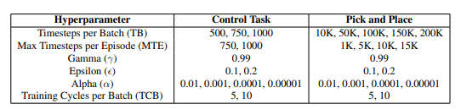
3.2 Deep Reinforcement Learning Agent
Hyperparameters Fine-Tuning
Timesteps per Batch: Number of timesteps in each batch.
Max Timesteps per Episode: Maximum number of timesteps allowed for each episode before termination.
Gamma (γ): Importance of future rewards in the agent’s decision-making process.
Epsilon (ϵ): Clipping parameter to limit policy updates.
Alpha (α): Learning rate, controlling the magnitude of parameter updates during optimization.
Training Cycles per Batch: The number of training cycles executed per batch,
Notes:
Deep Q Network (DQN) es un algoritmo de aprendizaje por refuerzo que combina Q-learning con redes neuronales profundas para manejar entornos complejos y de alta dimensionalidad. En Q-learning, el objetivo es aprender una política que maximice las recompensas acumuladas a largo plazo mediante la estimación de valores Q, que representan la utilidad esperada de tomar una acción en un estado particular. DQN utiliza una red neuronal profunda para aproximar estos valores Q, permitiendo así gestionar grandes espacios de estado y acción que serían inabordables con métodos tradicionales. Además, DQN introduce técnicas clave como la experiencia de repetición, que almacena y reutiliza experiencias pasadas para romper la correlación entre observaciones consecutivas, y la red de objetivos, que estabiliza el entrenamiento al mantener una copia fija y periódicamente actualizada de la red Q objetivo. Estas innovaciones han permitido a DQN superar el rendimiento humano en varios juegos de Atari, demostrando su eficacia en entornos complejos.

Slide 32
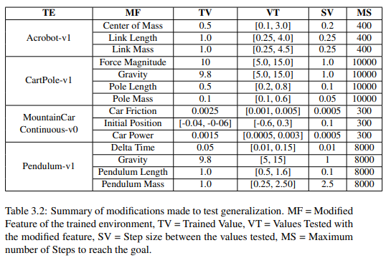
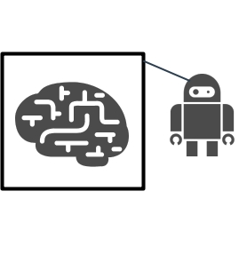
3.3 Generalization
Zero-Shot
Generalization
Trained
Agent
Notes:
Deep Q Network (DQN) es un algoritmo de aprendizaje por refuerzo que combina Q-learning con redes neuronales profundas para manejar entornos complejos y de alta dimensionalidad. En Q-learning, el objetivo es aprender una política que maximice las recompensas acumuladas a largo plazo mediante la estimación de valores Q, que representan la utilidad esperada de tomar una acción en un estado particular. DQN utiliza una red neuronal profunda para aproximar estos valores Q, permitiendo así gestionar grandes espacios de estado y acción que serían inabordables con métodos tradicionales. Además, DQN introduce técnicas clave como la experiencia de repetición, que almacena y reutiliza experiencias pasadas para romper la correlación entre observaciones consecutivas, y la red de objetivos, que estabiliza el entrenamiento al mantener una copia fija y periódicamente actualizada de la red Q objetivo. Estas innovaciones han permitido a DQN superar el rendimiento humano en varios juegos de Atari, demostrando su eficacia en entornos complejos.

Slide 33
OVERVIEW
INTRODUCTION
01
BACKGROUND THEORY
02
METHODOLOGY
03
EXPERIMENT EVALUATION
04
DISCUSSIONS, CONCLUSION & FUTURE WORK
05

Slide 34
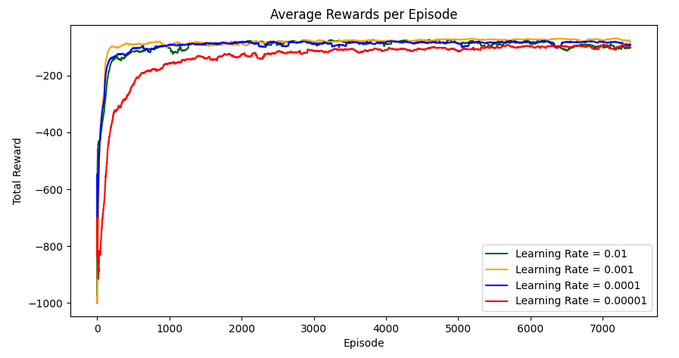
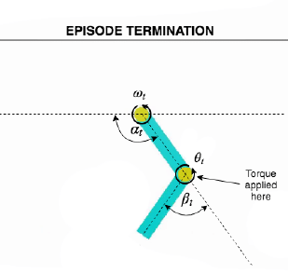
4.1 Training Results
Acrobot
Goal: The free end reaches the target height.
Reward: Each step incurs a reward of -1 until the goal is achieved.
Actions:
Apply -1 torque: Exerts a negative torque on the actuated joint.
Apply 0 torque: Exerts no torque on the actuated joint.
Apply 1 torque: Exerts a positive torque on the actuated joint
Notes:
Deep Q Network (DQN) es un algoritmo de aprendizaje por refuerzo que combina Q-learning con redes neuronales profundas para manejar entornos complejos y de alta dimensionalidad. En Q-learning, el objetivo es aprender una política que maximice las recompensas acumuladas a largo plazo mediante la estimación de valores Q, que representan la utilidad esperada de tomar una acción en un estado particular. DQN utiliza una red neuronal profunda para aproximar estos valores Q, permitiendo así gestionar grandes espacios de estado y acción que serían inabordables con métodos tradicionales. Además, DQN introduce técnicas clave como la experiencia de repetición, que almacena y reutiliza experiencias pasadas para romper la correlación entre observaciones consecutivas, y la red de objetivos, que estabiliza el entrenamiento al mantener una copia fija y periódicamente actualizada de la red Q objetivo. Estas innovaciones han permitido a DQN superar el rendimiento humano en varios juegos de Atari, demostrando su eficacia en entornos complejos.

Slide 35
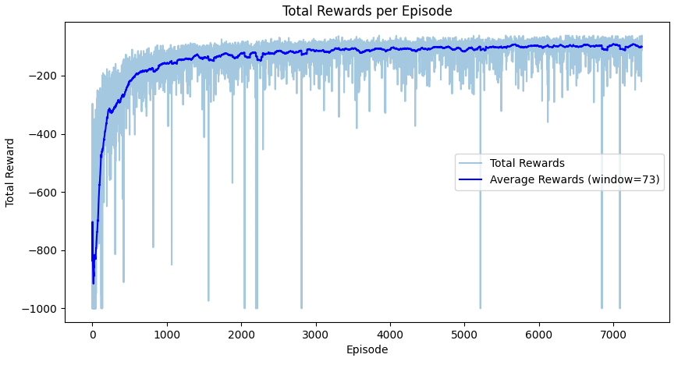
4.1 Training Results
Acrobot
Environment | Timesteps | α | Time
Acrobot-v1 | 1M | 0.00001 | 0:11:33
Reward: Each step incurs a reward of -1 until the goal is achieved.
Actions:
Apply -1 torque: Exerts a negative torque on the actuated joint.
Apply 0 torque: Exerts no torque on the actuated joint.
Apply 1 torque: Exerts a positive torque on the actuated joint
Notes:
Deep Q Network (DQN) es un algoritmo de aprendizaje por refuerzo que combina Q-learning con redes neuronales profundas para manejar entornos complejos y de alta dimensionalidad. En Q-learning, el objetivo es aprender una política que maximice las recompensas acumuladas a largo plazo mediante la estimación de valores Q, que representan la utilidad esperada de tomar una acción en un estado particular. DQN utiliza una red neuronal profunda para aproximar estos valores Q, permitiendo así gestionar grandes espacios de estado y acción que serían inabordables con métodos tradicionales. Además, DQN introduce técnicas clave como la experiencia de repetición, que almacena y reutiliza experiencias pasadas para romper la correlación entre observaciones consecutivas, y la red de objetivos, que estabiliza el entrenamiento al mantener una copia fija y periódicamente actualizada de la red Q objetivo. Estas innovaciones han permitido a DQN superar el rendimiento humano en varios juegos de Atari, demostrando su eficacia en entornos complejos.

Slide 36
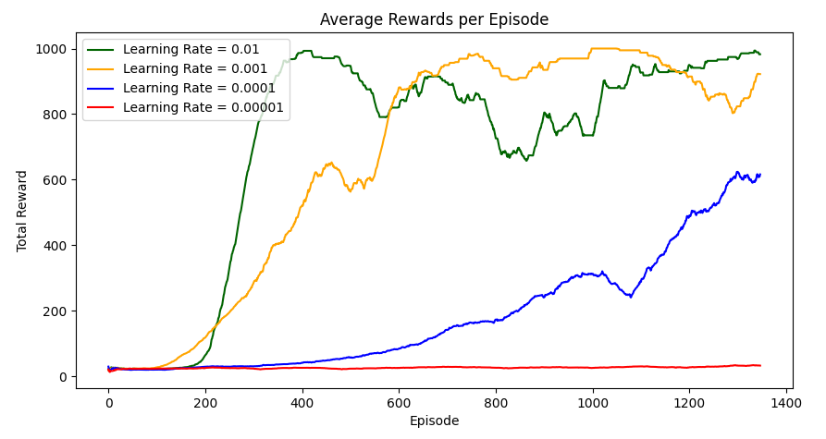
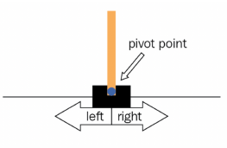
4.1 Training Results
CartPole
Goal: keep the pole upright for as long as possible.
Reward: A reward of +1 is given for every step taken.
Actions:
Action 0: Push cart to the left.
Action 1: Push cart to the right.
Notes:
Deep Q Network (DQN) es un algoritmo de aprendizaje por refuerzo que combina Q-learning con redes neuronales profundas para manejar entornos complejos y de alta dimensionalidad. En Q-learning, el objetivo es aprender una política que maximice las recompensas acumuladas a largo plazo mediante la estimación de valores Q, que representan la utilidad esperada de tomar una acción en un estado particular. DQN utiliza una red neuronal profunda para aproximar estos valores Q, permitiendo así gestionar grandes espacios de estado y acción que serían inabordables con métodos tradicionales. Además, DQN introduce técnicas clave como la experiencia de repetición, que almacena y reutiliza experiencias pasadas para romper la correlación entre observaciones consecutivas, y la red de objetivos, que estabiliza el entrenamiento al mantener una copia fija y periódicamente actualizada de la red Q objetivo. Estas innovaciones han permitido a DQN superar el rendimiento humano en varios juegos de Atari, demostrando su eficacia en entornos complejos.

Slide 37
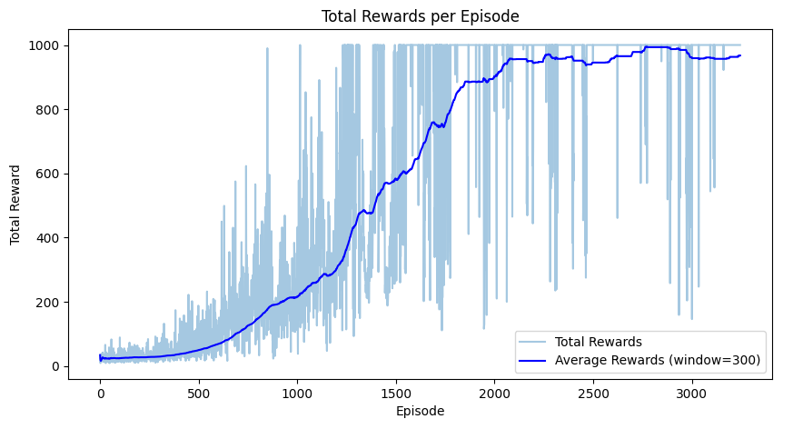
4.1 Training Results
CartPole
Environment | Timesteps | α | Time
CartPole | 2M | 0.001 | 0:20:10
Reward: A reward of +1 is given for every step taken.
Actions:
Action 0: Push cart to the left.
Action 1: Push cart to the right.
Notes:
Deep Q Network (DQN) es un algoritmo de aprendizaje por refuerzo que combina Q-learning con redes neuronales profundas para manejar entornos complejos y de alta dimensionalidad. En Q-learning, el objetivo es aprender una política que maximice las recompensas acumuladas a largo plazo mediante la estimación de valores Q, que representan la utilidad esperada de tomar una acción en un estado particular. DQN utiliza una red neuronal profunda para aproximar estos valores Q, permitiendo así gestionar grandes espacios de estado y acción que serían inabordables con métodos tradicionales. Además, DQN introduce técnicas clave como la experiencia de repetición, que almacena y reutiliza experiencias pasadas para romper la correlación entre observaciones consecutivas, y la red de objetivos, que estabiliza el entrenamiento al mantener una copia fija y periódicamente actualizada de la red Q objetivo. Estas innovaciones han permitido a DQN superar el rendimiento humano en varios juegos de Atari, demostrando su eficacia en entornos complejos.

Slide 38
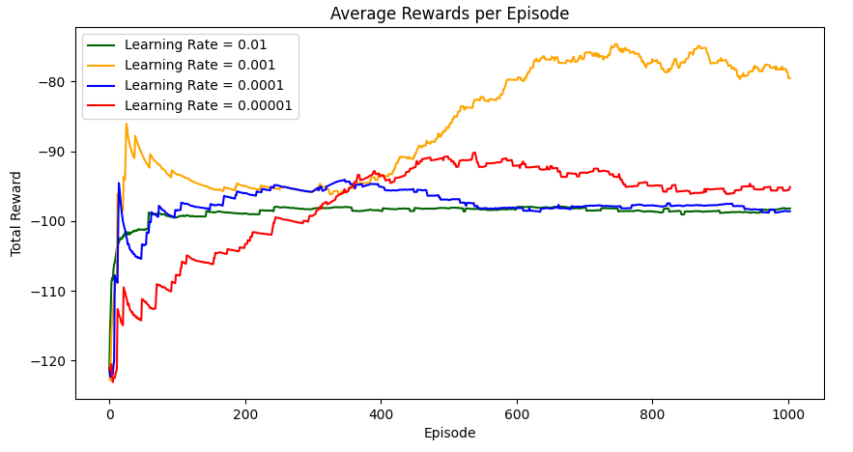
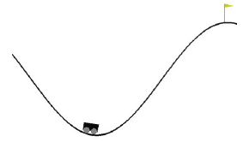
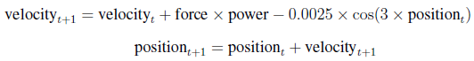
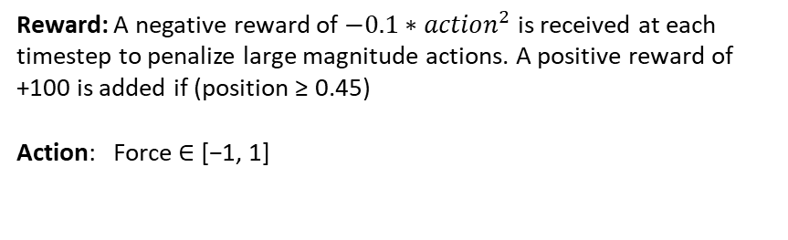
4.1 Training Results
Mountain Car Continuous
Goal: Reach the flag (goal position) with the car.
Reward: A negative reward of $−0.1∗{action}^{2}$is received at each
timestep to penalize large magnitude actions. A positive reward of +100 is added if (position ≥ 0.45)
Action: Force ∈ [−1, 1]
Notes:
Deep Q Network (DQN) es un algoritmo de aprendizaje por refuerzo que combina Q-learning con redes neuronales profundas para manejar entornos complejos y de alta dimensionalidad. En Q-learning, el objetivo es aprender una política que maximice las recompensas acumuladas a largo plazo mediante la estimación de valores Q, que representan la utilidad esperada de tomar una acción en un estado particular. DQN utiliza una red neuronal profunda para aproximar estos valores Q, permitiendo así gestionar grandes espacios de estado y acción que serían inabordables con métodos tradicionales. Además, DQN introduce técnicas clave como la experiencia de repetición, que almacena y reutiliza experiencias pasadas para romper la correlación entre observaciones consecutivas, y la red de objetivos, que estabiliza el entrenamiento al mantener una copia fija y periódicamente actualizada de la red Q objetivo. Estas innovaciones han permitido a DQN superar el rendimiento humano en varios juegos de Atari, demostrando su eficacia en entornos complejos.

Slide 39
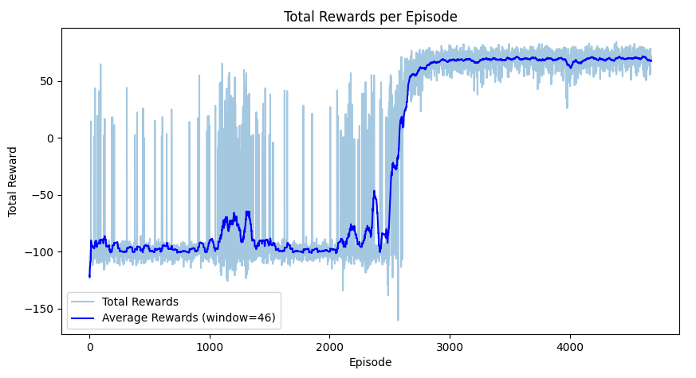
4.1 Training Results
Mountain Car Continuous
Environment | Timesteps | α | Time
Mountain Car Continuous | 3M | 0.001 | 0:32:05
Reward: A negative reward of $−0.1∗{action}^{2}$is received at each
timestep to penalize large magnitude actions. A positive reward of +100 is added if (position ≥ 0.45)
Action: Force ∈ [−1, 1]
Notes:
Deep Q Network (DQN) es un algoritmo de aprendizaje por refuerzo que combina Q-learning con redes neuronales profundas para manejar entornos complejos y de alta dimensionalidad. En Q-learning, el objetivo es aprender una política que maximice las recompensas acumuladas a largo plazo mediante la estimación de valores Q, que representan la utilidad esperada de tomar una acción en un estado particular. DQN utiliza una red neuronal profunda para aproximar estos valores Q, permitiendo así gestionar grandes espacios de estado y acción que serían inabordables con métodos tradicionales. Además, DQN introduce técnicas clave como la experiencia de repetición, que almacena y reutiliza experiencias pasadas para romper la correlación entre observaciones consecutivas, y la red de objetivos, que estabiliza el entrenamiento al mantener una copia fija y periódicamente actualizada de la red Q objetivo. Estas innovaciones han permitido a DQN superar el rendimiento humano en varios juegos de Atari, demostrando su eficacia en entornos complejos.

Slide 40
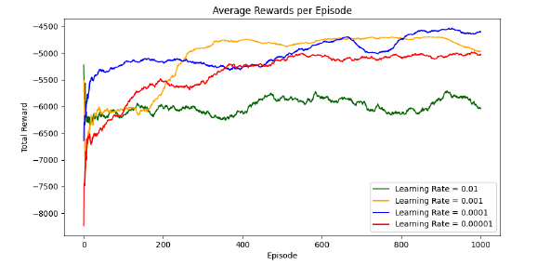
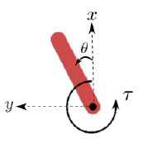
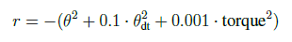
4.1 Training Results
Pendulum
Goal: Apply torque on the free end to swing it into an upright position.
Reward: The reward function penalizes the square of the angle, the
square of the angular velocity, and the square of the applied torque
Action: Torque ∈ [−1, 1]
Notes:
Deep Q Network (DQN) es un algoritmo de aprendizaje por refuerzo que combina Q-learning con redes neuronales profundas para manejar entornos complejos y de alta dimensionalidad. En Q-learning, el objetivo es aprender una política que maximice las recompensas acumuladas a largo plazo mediante la estimación de valores Q, que representan la utilidad esperada de tomar una acción en un estado particular. DQN utiliza una red neuronal profunda para aproximar estos valores Q, permitiendo así gestionar grandes espacios de estado y acción que serían inabordables con métodos tradicionales. Además, DQN introduce técnicas clave como la experiencia de repetición, que almacena y reutiliza experiencias pasadas para romper la correlación entre observaciones consecutivas, y la red de objetivos, que estabiliza el entrenamiento al mantener una copia fija y periódicamente actualizada de la red Q objetivo. Estas innovaciones han permitido a DQN superar el rendimiento humano en varios juegos de Atari, demostrando su eficacia en entornos complejos.

Slide 41
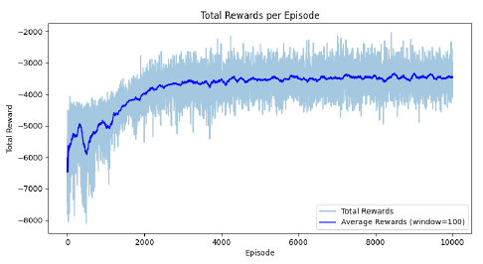
4.1 Training Results
Pendulum
Environment | Timesteps | α | Time
Pendulum | 4M | 0.0001 | 1:04:39
Reward: The reward function penalizes the square of the angle, the
square of the angular velocity, and the square of the applied torque
Action: Torque ∈ [−1, 1]
Notes:
Deep Q Network (DQN) es un algoritmo de aprendizaje por refuerzo que combina Q-learning con redes neuronales profundas para manejar entornos complejos y de alta dimensionalidad. En Q-learning, el objetivo es aprender una política que maximice las recompensas acumuladas a largo plazo mediante la estimación de valores Q, que representan la utilidad esperada de tomar una acción en un estado particular. DQN utiliza una red neuronal profunda para aproximar estos valores Q, permitiendo así gestionar grandes espacios de estado y acción que serían inabordables con métodos tradicionales. Además, DQN introduce técnicas clave como la experiencia de repetición, que almacena y reutiliza experiencias pasadas para romper la correlación entre observaciones consecutivas, y la red de objetivos, que estabiliza el entrenamiento al mantener una copia fija y periódicamente actualizada de la red Q objetivo. Estas innovaciones han permitido a DQN superar el rendimiento humano en varios juegos de Atari, demostrando su eficacia en entornos complejos.

Slide 42
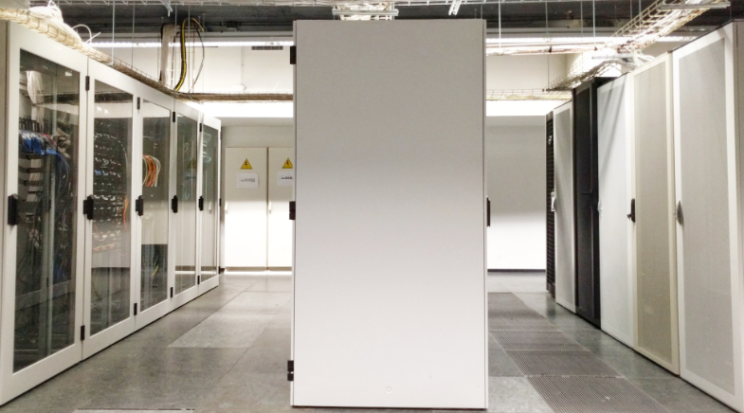

4.1 Training Results
Custom Pick And Place
Goal: Pick up an object from a random location and place it in a random target location.
HPC Cluster (SNOW)
Actions:
Displacement in the x direction (dx) ∈ [-1, 1]
Displacement in the y direction (dy) ∈ [-1, 1]
Displacement in the z direction (dz) ∈ [-1, 1]
Gripper control ∈ [-1, 1]
Reward Types:
Sparse: provide a binary feedback (-1 or 0).
Dense: provide a continuous feedback based on the Euclidean distance between the achieved and desired goal positions.
Notes:
Deep Q Network (DQN) es un algoritmo de aprendizaje por refuerzo que combina Q-learning con redes neuronales profundas para manejar entornos complejos y de alta dimensionalidad. En Q-learning, el objetivo es aprender una política que maximice las recompensas acumuladas a largo plazo mediante la estimación de valores Q, que representan la utilidad esperada de tomar una acción en un estado particular. DQN utiliza una red neuronal profunda para aproximar estos valores Q, permitiendo así gestionar grandes espacios de estado y acción que serían inabordables con métodos tradicionales. Además, DQN introduce técnicas clave como la experiencia de repetición, que almacena y reutiliza experiencias pasadas para romper la correlación entre observaciones consecutivas, y la red de objetivos, que estabiliza el entrenamiento al mantener una copia fija y periódicamente actualizada de la red Q objetivo. Estas innovaciones han permitido a DQN superar el rendimiento humano en varios juegos de Atari, demostrando su eficacia en entornos complejos.

Slide 43

4.1 Training Results
Custom Pick And Place
Environment | Timesteps | α | Time
Custom Pick and Place | 200M | 0.001 | 14 days
Dense Reward Types: provide a continuous feedback based on the Euclidean distance between the achieved and desired goal positions.
Actions:
Displacement in the x direction (dx) ∈ [-1, 1]
Displacement in the y direction (dy) ∈ [-1, 1]
Displacement in the z direction (dz) ∈ [-1, 1]
Gripper control ∈ [-1, 1]
Notes:
Deep Q Network (DQN) es un algoritmo de aprendizaje por refuerzo que combina Q-learning con redes neuronales profundas para manejar entornos complejos y de alta dimensionalidad. En Q-learning, el objetivo es aprender una política que maximice las recompensas acumuladas a largo plazo mediante la estimación de valores Q, que representan la utilidad esperada de tomar una acción en un estado particular. DQN utiliza una red neuronal profunda para aproximar estos valores Q, permitiendo así gestionar grandes espacios de estado y acción que serían inabordables con métodos tradicionales. Además, DQN introduce técnicas clave como la experiencia de repetición, que almacena y reutiliza experiencias pasadas para romper la correlación entre observaciones consecutivas, y la red de objetivos, que estabiliza el entrenamiento al mantener una copia fija y periódicamente actualizada de la red Q objetivo. Estas innovaciones han permitido a DQN superar el rendimiento humano en varios juegos de Atari, demostrando su eficacia en entornos complejos.

Slide 44



4.2 Generalization Results
Custom Acrobot
Feature Modified | Trained Value | Values Tested | Step Size | Max. Steps
Center of Mass | 0.5 | [0.1, 3.0] | 0.2 | 400
Link Length | 1.0 | [0.25, 4.0] | 0.25 | 400
Link Mass | 1.0 | [0.25, 4.5] | 0.25 | 400
Notes:
Deep Q Network (DQN) es un algoritmo de aprendizaje por refuerzo que combina Q-learning con redes neuronales profundas para manejar entornos complejos y de alta dimensionalidad. En Q-learning, el objetivo es aprender una política que maximice las recompensas acumuladas a largo plazo mediante la estimación de valores Q, que representan la utilidad esperada de tomar una acción en un estado particular. DQN utiliza una red neuronal profunda para aproximar estos valores Q, permitiendo así gestionar grandes espacios de estado y acción que serían inabordables con métodos tradicionales. Además, DQN introduce técnicas clave como la experiencia de repetición, que almacena y reutiliza experiencias pasadas para romper la correlación entre observaciones consecutivas, y la red de objetivos, que estabiliza el entrenamiento al mantener una copia fija y periódicamente actualizada de la red Q objetivo. Estas innovaciones han permitido a DQN superar el rendimiento humano en varios juegos de Atari, demostrando su eficacia en entornos complejos.

Slide 45


4.2 Generalization Results
Custom CartPole
Feature Modified | Trained Value | Values Tested | Step Size | Max. Steps
Force Magnitude | 10 | [5.0, 15.0] | 1.0 | 10000
Gravity | 9.8 | [5.0, 15.0] | 1.0 | 10000
Pole Length | 0.5 | [0.2, 0.8] | 0.1 | 10000
Pole Mass | 0.1 | [0.1, 0.6] | 0.05 | 10000
Notes:
Deep Q Network (DQN) es un algoritmo de aprendizaje por refuerzo que combina Q-learning con redes neuronales profundas para manejar entornos complejos y de alta dimensionalidad. En Q-learning, el objetivo es aprender una política que maximice las recompensas acumuladas a largo plazo mediante la estimación de valores Q, que representan la utilidad esperada de tomar una acción en un estado particular. DQN utiliza una red neuronal profunda para aproximar estos valores Q, permitiendo así gestionar grandes espacios de estado y acción que serían inabordables con métodos tradicionales. Además, DQN introduce técnicas clave como la experiencia de repetición, que almacena y reutiliza experiencias pasadas para romper la correlación entre observaciones consecutivas, y la red de objetivos, que estabiliza el entrenamiento al mantener una copia fija y periódicamente actualizada de la red Q objetivo. Estas innovaciones han permitido a DQN superar el rendimiento humano en varios juegos de Atari, demostrando su eficacia en entornos complejos.

Slide 46


4.2 Generalization Results
Custom CartPole
Feature Modified | Trained Value | Values Tested | Step Size | Max. Steps
Force Magnitude | 10 | [5.0, 15.0] | 1.0 | 10000
Gravity | 9.8 | [5.0, 15.0] | 1.0 | 10000
Pole Length | 0.5 | [0.2, 0.8] | 0.1 | 10000
Pole Mass | 0.1 | [0.1, 0.6] | 0.05 | 10000
Notes:
Deep Q Network (DQN) es un algoritmo de aprendizaje por refuerzo que combina Q-learning con redes neuronales profundas para manejar entornos complejos y de alta dimensionalidad. En Q-learning, el objetivo es aprender una política que maximice las recompensas acumuladas a largo plazo mediante la estimación de valores Q, que representan la utilidad esperada de tomar una acción en un estado particular. DQN utiliza una red neuronal profunda para aproximar estos valores Q, permitiendo así gestionar grandes espacios de estado y acción que serían inabordables con métodos tradicionales. Además, DQN introduce técnicas clave como la experiencia de repetición, que almacena y reutiliza experiencias pasadas para romper la correlación entre observaciones consecutivas, y la red de objetivos, que estabiliza el entrenamiento al mantener una copia fija y periódicamente actualizada de la red Q objetivo. Estas innovaciones han permitido a DQN superar el rendimiento humano en varios juegos de Atari, demostrando su eficacia en entornos complejos.

Slide 47


4.2 Generalization Results
Custom MountainCar Continuous
Feature Modified | Trained Value | Values Tested | Step Size | Max. Steps
Car Friction | 0.0025 | [0.001, 0.005] | 0.0005 | 300
Initial Position | [-0.04, -0.06] | [-0.6, 0.3] | 0.1 | 300
Car Power | 0.0015 | [0.0005, 0.003] | 0.0005 | 300
Notes:
Deep Q Network (DQN) es un algoritmo de aprendizaje por refuerzo que combina Q-learning con redes neuronales profundas para manejar entornos complejos y de alta dimensionalidad. En Q-learning, el objetivo es aprender una política que maximice las recompensas acumuladas a largo plazo mediante la estimación de valores Q, que representan la utilidad esperada de tomar una acción en un estado particular. DQN utiliza una red neuronal profunda para aproximar estos valores Q, permitiendo así gestionar grandes espacios de estado y acción que serían inabordables con métodos tradicionales. Además, DQN introduce técnicas clave como la experiencia de repetición, que almacena y reutiliza experiencias pasadas para romper la correlación entre observaciones consecutivas, y la red de objetivos, que estabiliza el entrenamiento al mantener una copia fija y periódicamente actualizada de la red Q objetivo. Estas innovaciones han permitido a DQN superar el rendimiento humano en varios juegos de Atari, demostrando su eficacia en entornos complejos.

Slide 48

4.2 Generalization Results
Custom MountainCar Continuous
Feature Modified | Trained Value | Values Tested | Step Size | Max. Steps
Car Friction | 0.0025 | [0.001, 0.005] | 0.0005 | 5000
Initial Position | [-0.04, -0.06] | [-0.6, 0.3] | 0.1 | 300
Car Power | 0.0015 | [0.0005, 0.003] | 0.0005 | 300
Notes:
Deep Q Network (DQN) es un algoritmo de aprendizaje por refuerzo que combina Q-learning con redes neuronales profundas para manejar entornos complejos y de alta dimensionalidad. En Q-learning, el objetivo es aprender una política que maximice las recompensas acumuladas a largo plazo mediante la estimación de valores Q, que representan la utilidad esperada de tomar una acción en un estado particular. DQN utiliza una red neuronal profunda para aproximar estos valores Q, permitiendo así gestionar grandes espacios de estado y acción que serían inabordables con métodos tradicionales. Además, DQN introduce técnicas clave como la experiencia de repetición, que almacena y reutiliza experiencias pasadas para romper la correlación entre observaciones consecutivas, y la red de objetivos, que estabiliza el entrenamiento al mantener una copia fija y periódicamente actualizada de la red Q objetivo. Estas innovaciones han permitido a DQN superar el rendimiento humano en varios juegos de Atari, demostrando su eficacia en entornos complejos.

Slide 49

4.2 Generalization Results
Custom MountainCar Continuous
Feature Modified | Trained Value | Values Tested | Step Size | Max. Steps
Car Friction | 0.0025 | [0.001, 0.005] | 0.0005 | 300
Initial Position | [-0.04, -0.06] | [-0.6, 0.3] | 0.1 | 300
Car Power | 0.0015 | [0.0005, 0.003] | 0.0005 | 300
Notes:
Deep Q Network (DQN) es un algoritmo de aprendizaje por refuerzo que combina Q-learning con redes neuronales profundas para manejar entornos complejos y de alta dimensionalidad. En Q-learning, el objetivo es aprender una política que maximice las recompensas acumuladas a largo plazo mediante la estimación de valores Q, que representan la utilidad esperada de tomar una acción en un estado particular. DQN utiliza una red neuronal profunda para aproximar estos valores Q, permitiendo así gestionar grandes espacios de estado y acción que serían inabordables con métodos tradicionales. Además, DQN introduce técnicas clave como la experiencia de repetición, que almacena y reutiliza experiencias pasadas para romper la correlación entre observaciones consecutivas, y la red de objetivos, que estabiliza el entrenamiento al mantener una copia fija y periódicamente actualizada de la red Q objetivo. Estas innovaciones han permitido a DQN superar el rendimiento humano en varios juegos de Atari, demostrando su eficacia en entornos complejos.

Slide 50

4.2 Generalization Results
Custom MountainCar Continuous
Feature Modified | Trained Value | Values Tested | Step Size | Max. Steps
Car Friction | 0.0025 | [0.001, 0.005] | 0.0005 | 300
Initial Position | [-0.04, -0.06] | [-0.6, 0.3] | 0.1 | 300
Car Power | 0.0015 | [0.0005, 0.003] | 0.0005 | 500
Notes:
Deep Q Network (DQN) es un algoritmo de aprendizaje por refuerzo que combina Q-learning con redes neuronales profundas para manejar entornos complejos y de alta dimensionalidad. En Q-learning, el objetivo es aprender una política que maximice las recompensas acumuladas a largo plazo mediante la estimación de valores Q, que representan la utilidad esperada de tomar una acción en un estado particular. DQN utiliza una red neuronal profunda para aproximar estos valores Q, permitiendo así gestionar grandes espacios de estado y acción que serían inabordables con métodos tradicionales. Además, DQN introduce técnicas clave como la experiencia de repetición, que almacena y reutiliza experiencias pasadas para romper la correlación entre observaciones consecutivas, y la red de objetivos, que estabiliza el entrenamiento al mantener una copia fija y periódicamente actualizada de la red Q objetivo. Estas innovaciones han permitido a DQN superar el rendimiento humano en varios juegos de Atari, demostrando su eficacia en entornos complejos.

Slide 51


4.2 Generalization Results
Custom Pendulum
Feature Modified | Trained Value | Values Tested | Step Size | Max. Steps
Delta Time | 0.05 | [0.01, 0.15] | 0.01 | 8000
Gravity | 9.8 | [5, 15] | 1 | 8000
Pendulum Length | 1.0 | [0.5, 1.6] | 0.1 | 8000
Pendulum Mass | 1.0 | [0.25, 2.50] | 2.5 | 8000
Notes:
Deep Q Network (DQN) es un algoritmo de aprendizaje por refuerzo que combina Q-learning con redes neuronales profundas para manejar entornos complejos y de alta dimensionalidad. En Q-learning, el objetivo es aprender una política que maximice las recompensas acumuladas a largo plazo mediante la estimación de valores Q, que representan la utilidad esperada de tomar una acción en un estado particular. DQN utiliza una red neuronal profunda para aproximar estos valores Q, permitiendo así gestionar grandes espacios de estado y acción que serían inabordables con métodos tradicionales. Además, DQN introduce técnicas clave como la experiencia de repetición, que almacena y reutiliza experiencias pasadas para romper la correlación entre observaciones consecutivas, y la red de objetivos, que estabiliza el entrenamiento al mantener una copia fija y periódicamente actualizada de la red Q objetivo. Estas innovaciones han permitido a DQN superar el rendimiento humano en varios juegos de Atari, demostrando su eficacia en entornos complejos.

Slide 52


4.2 Generalization Results
Custom Pendulum
Feature Modified | Trained Value | Values Tested | Step Size | Max. Steps
Delta Time | 0.05 | [0.01, 0.15] | 0.01 | 8000
Gravity | 9.8 | [5, 15] | 1 | 8000
Pendulum Length | 1.0 | [0.5, 1.6] | 0.1 | 8000
Pendulum Mass | 1.0 | [0.25, 2.50] | 2.5 | 8000
Notes:
Deep Q Network (DQN) es un algoritmo de aprendizaje por refuerzo que combina Q-learning con redes neuronales profundas para manejar entornos complejos y de alta dimensionalidad. En Q-learning, el objetivo es aprender una política que maximice las recompensas acumuladas a largo plazo mediante la estimación de valores Q, que representan la utilidad esperada de tomar una acción en un estado particular. DQN utiliza una red neuronal profunda para aproximar estos valores Q, permitiendo así gestionar grandes espacios de estado y acción que serían inabordables con métodos tradicionales. Además, DQN introduce técnicas clave como la experiencia de repetición, que almacena y reutiliza experiencias pasadas para romper la correlación entre observaciones consecutivas, y la red de objetivos, que estabiliza el entrenamiento al mantener una copia fija y periódicamente actualizada de la red Q objetivo. Estas innovaciones han permitido a DQN superar el rendimiento humano en varios juegos de Atari, demostrando su eficacia en entornos complejos.

Slide 53
OVERVIEW
INTRODUCTION
01
BACKGROUND THEORY
02
METHODOLOGY
03
EXPERIMENT EVALUATION
04
DISCUSSIONS, CONCLUSION & FUTURE WORK
05

Slide 54
5.1 Discussions & Conclusions
Initial Hipotesis: Potential synergy between RL and DL, leveraging RL’s strengths in sequential decision making and DL’s capabilities in robust function approximation.
Control Tasks:
Performance: DRL agents effectively learned and adapted using the PPO algorithm.
Key Factors: Systematic hyperparameter tuning was crucial
Outcome: High performance and consistent rewards.
Pick and Place Task:
Challenges: High-dimensional state/action spaces, intricate physical interactions.
Results: DRL agents struggled despite extensive training and environment simplifications.
Key Issues: Difficulty in precise control and adaptability, large action space.
Notes:
Deep Q Network (DQN) es un algoritmo de aprendizaje por refuerzo que combina Q-learning con redes neuronales profundas para manejar entornos complejos y de alta dimensionalidad. En Q-learning, el objetivo es aprender una política que maximice las recompensas acumuladas a largo plazo mediante la estimación de valores Q, que representan la utilidad esperada de tomar una acción en un estado particular. DQN utiliza una red neuronal profunda para aproximar estos valores Q, permitiendo así gestionar grandes espacios de estado y acción que serían inabordables con métodos tradicionales. Además, DQN introduce técnicas clave como la experiencia de repetición, que almacena y reutiliza experiencias pasadas para romper la correlación entre observaciones consecutivas, y la red de objetivos, que estabiliza el entrenamiento al mantener una copia fija y periódicamente actualizada de la red Q objetivo. Estas innovaciones han permitido a DQN superar el rendimiento humano en varios juegos de Atari, demostrando su eficacia en entornos complejos.

Slide 55
5.1 Discussions & Conclusions
Initial Hipotesis: Potential synergy between RL and DL, leveraging RL’s strengths in sequential decision making and DL’s capabilities in robust function approximation.
Control Tasks:
Performance: DRL agents effectively learned and adapted using the PPO algorithm.
Key Factors: Systematic hyperparameter tuning was crucial
Outcome: High performance and consistent rewards.
Pick and Place Task:
Challenges: High-dimensional state/action spaces, intricate physical interactions.
Results: DRL agents struggled despite extensive training and environment simplifications.
Key Issues: Difficulty in precise control and adaptability, large action space.
Generalization:
Tests: Agents faced parameter changes in trained environments.
Findings: Mixed results; some robustness, but significant performance drops with substantial parameter alterations.
Notes:
Deep Q Network (DQN) es un algoritmo de aprendizaje por refuerzo que combina Q-learning con redes neuronales profundas para manejar entornos complejos y de alta dimensionalidad. En Q-learning, el objetivo es aprender una política que maximice las recompensas acumuladas a largo plazo mediante la estimación de valores Q, que representan la utilidad esperada de tomar una acción en un estado particular. DQN utiliza una red neuronal profunda para aproximar estos valores Q, permitiendo así gestionar grandes espacios de estado y acción que serían inabordables con métodos tradicionales. Además, DQN introduce técnicas clave como la experiencia de repetición, que almacena y reutiliza experiencias pasadas para romper la correlación entre observaciones consecutivas, y la red de objetivos, que estabiliza el entrenamiento al mantener una copia fija y periódicamente actualizada de la red Q objetivo. Estas innovaciones han permitido a DQN superar el rendimiento humano en varios juegos de Atari, demostrando su eficacia en entornos complejos.

Slide 56
5.3 Future Work
Broader Environment Testing:
Include more complex, dynamic scenarios.
Expand beyond standard control tasks to environments with higher-dimensional state spaces, multi-agent interactions, and varied physical dynamics.
Advanced Learning Techniques:
Hierarchical Reinforcement Learning (HRL): Decompose tasks into simpler sub-tasks.
Curriculum Learning: Train on progressively more challenging tasks.
Meta-Learning: "Learning to learn" for quicker adaptation to new tasks.
Domain Randomization: Train in varied simulated environments to enhance robustness.
Transfer Learning:
Leverage knowledge from one task/environment to improve performance on related tasks.
Hyperparameter Optimization:
Use Bayesian optimization and AutoML for efficient hyperparameter tuning.
Notes:
Deep Q Network (DQN) es un algoritmo de aprendizaje por refuerzo que combina Q-learning con redes neuronales profundas para manejar entornos complejos y de alta dimensionalidad. En Q-learning, el objetivo es aprender una política que maximice las recompensas acumuladas a largo plazo mediante la estimación de valores Q, que representan la utilidad esperada de tomar una acción en un estado particular. DQN utiliza una red neuronal profunda para aproximar estos valores Q, permitiendo así gestionar grandes espacios de estado y acción que serían inabordables con métodos tradicionales. Además, DQN introduce técnicas clave como la experiencia de repetición, que almacena y reutiliza experiencias pasadas para romper la correlación entre observaciones consecutivas, y la red de objetivos, que estabiliza el entrenamiento al mantener una copia fija y periódicamente actualizada de la red Q objetivo. Estas innovaciones han permitido a DQN superar el rendimiento humano en varios juegos de Atari, demostrando su eficacia en entornos complejos.

Slide 57


Resources
Access to the repository : https://github.com/ialexmp/DRL-Generalization
Notes:
Deep Q Network (DQN) es un algoritmo de aprendizaje por refuerzo que combina Q-learning con redes neuronales profundas para manejar entornos complejos y de alta dimensionalidad. En Q-learning, el objetivo es aprender una política que maximice las recompensas acumuladas a largo plazo mediante la estimación de valores Q, que representan la utilidad esperada de tomar una acción en un estado particular. DQN utiliza una red neuronal profunda para aproximar estos valores Q, permitiendo así gestionar grandes espacios de estado y acción que serían inabordables con métodos tradicionales. Además, DQN introduce técnicas clave como la experiencia de repetición, que almacena y reutiliza experiencias pasadas para romper la correlación entre observaciones consecutivas, y la red de objetivos, que estabiliza el entrenamiento al mantener una copia fija y periódicamente actualizada de la red Q objetivo. Estas innovaciones han permitido a DQN superar el rendimiento humano en varios juegos de Atari, demostrando su eficacia en entornos complejos.

Slide 58
Thanks For Your Attention
Àlex Montoya Pérez
Anders Jonsson & Sergio Calo Oliveira
Grau en Enginyeria en Informàtica

